Slide 1



大语言模型的适配
车万翔、郭江、崔一鸣
社会计算与交互机器人研究中心（HIT-SCIR）
哈尔滨工业大学

Slide 2
1
基于提示的推断
2
多任务指令微调
3
基于人类反馈的强化学习
4
参数高效精调
5
大语言模型的中文适配
6
大语言模型压缩

Slide 3
1
基于提示的推断
2
多任务指令微调
3
基于人类反馈的强化学习
4
参数高效精调
5
大语言模型的中文适配
6
大语言模型压缩

Slide 4
基于提示的推断（Prompt-based Inference）
大语言模型是通用任务解决器
通过构建特定任务的自然语言提示，可以使大语言模型生成符合目标任务的输出，而不需要对模型进行微调
由于模型的自回归特性，模型的预测很大程度上依赖于“提示”的设计
为了获得理想的性能，需要对“提示”进行优化，这一过程称为“提示工程”（Prompt Engineering）
提示（Prompt）通常包含以下要素
指令（Instruction）：对于特定任务的描述
上下文（Context）：必要的外部信息或额外的上下文信息
输入数据（Input）：用户输入的内容或问题
输出指示（Output）：指定输出的类型或格式

Slide 5
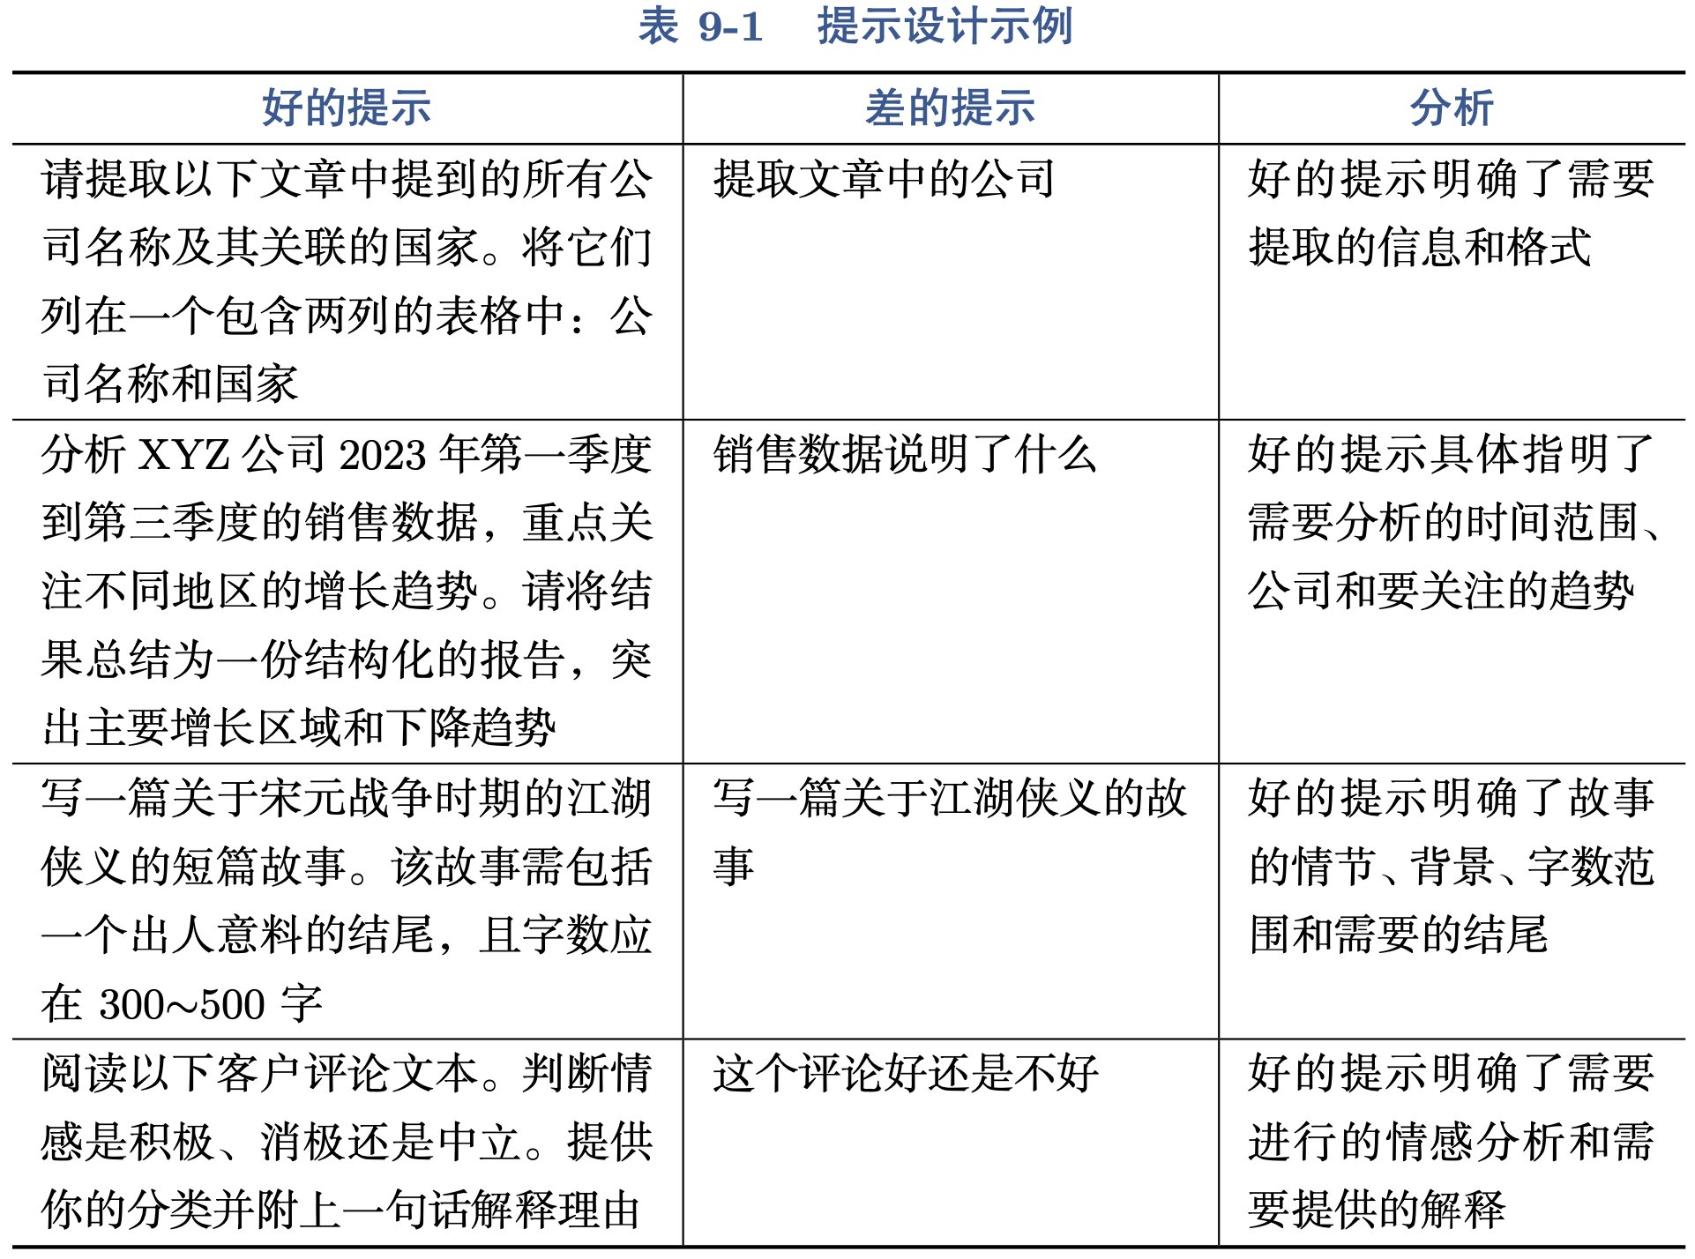
提示工程（Prompt Engineering）
提示工程的通用技巧
清晰且具体的任务描述
提供必要的背景信息
明确对模型输出的期望
不要告诉模型 “不要做什么”，而是告诉模型“要做什么”

Slide 6
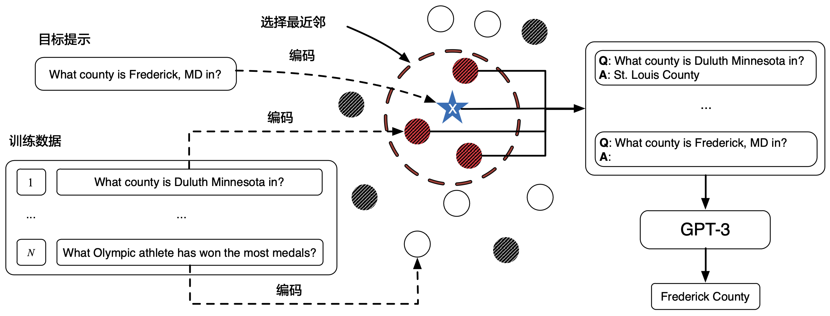
示例样本选择
选择与测试样本相似的示例样本
基于检索的示例样本选择
选择多样化且具有代表性的示例样本
随机排序示例样本，以避免引入近期偏置（Recency Bias）
https://arxiv.org/pdf/2101.06804

Slide 7
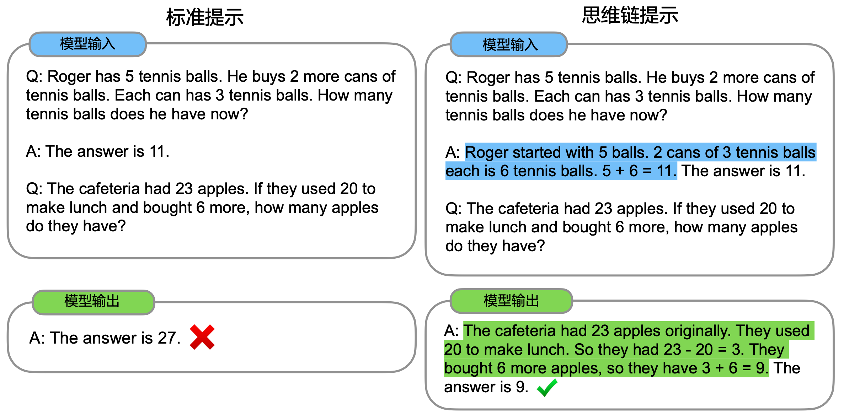
复杂问题分解
思维链（Chain-of-Thought）
在示例样本加入推理过程
零样本情况下，可通过特定的提示来引导模型生成推理过程，如“Let's think step by step”
https://arxiv.org/pdf/2201.11903

Slide 8
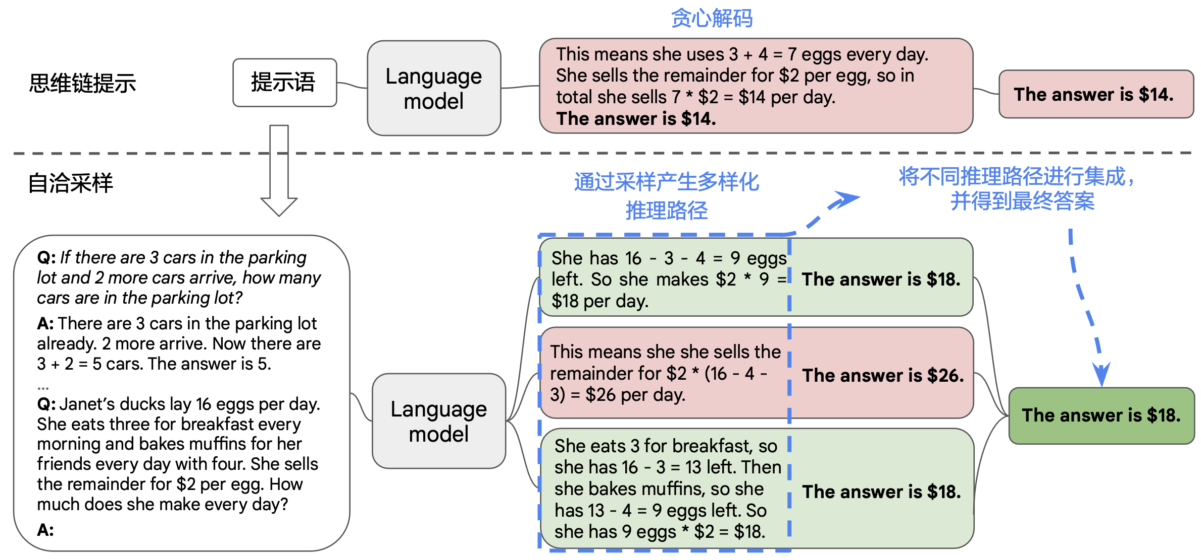
自洽采样（Self-Consistency Sampling）
在思维链的基础上，模型通过“集成”多个不同推理链的预测结果来确定最优解
https://arxiv.org/pdf/2203.11171

Slide 9
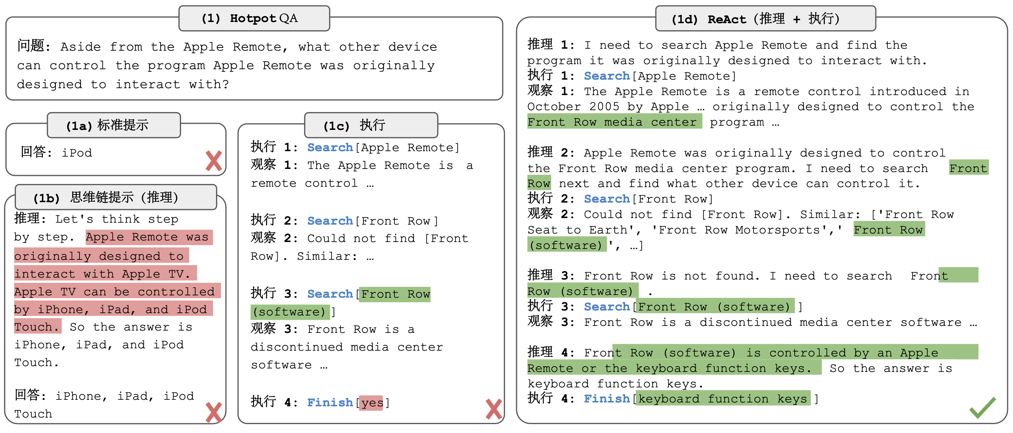
ReAcT：推理与执行相结合
在推理过程中，通过“执行”工具（如：搜索）从环境中获取反馈或者中间结果
适用于需要多步顺序推理的任务，如多跳式问题（Multi-hop QA）
https://arxiv.org/pdf/2210.03629

Slide 10
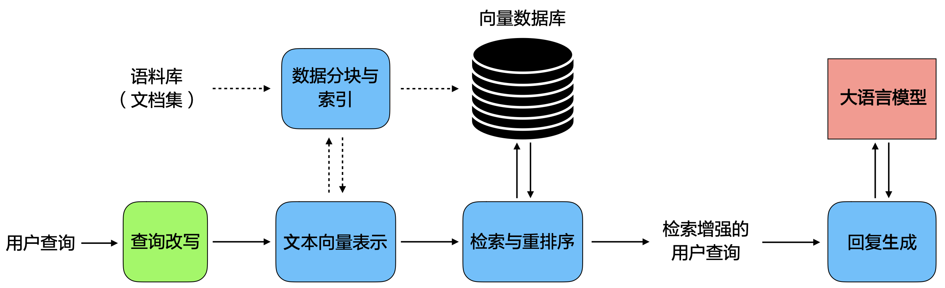
检索与工具增强
大语言模型在下游应用中的局限
知识的全面性。模型的知识库无法涵盖所有领域的知识
知识的时效性。模型所依赖的知识库可能已过时，无法提供最新的信息
知识的准确性。模型的知识库中可能存在错误，无法完全保证信息的准确性
检索增强生成（Retrieval-Augmented Generation）

Slide 11
1
基于提示的推断
2
多任务指令微调
3
基于人类反馈的强化学习
4
参数高效精调
5
大语言模型的中文适配
6
大语言模型压缩

Slide 12
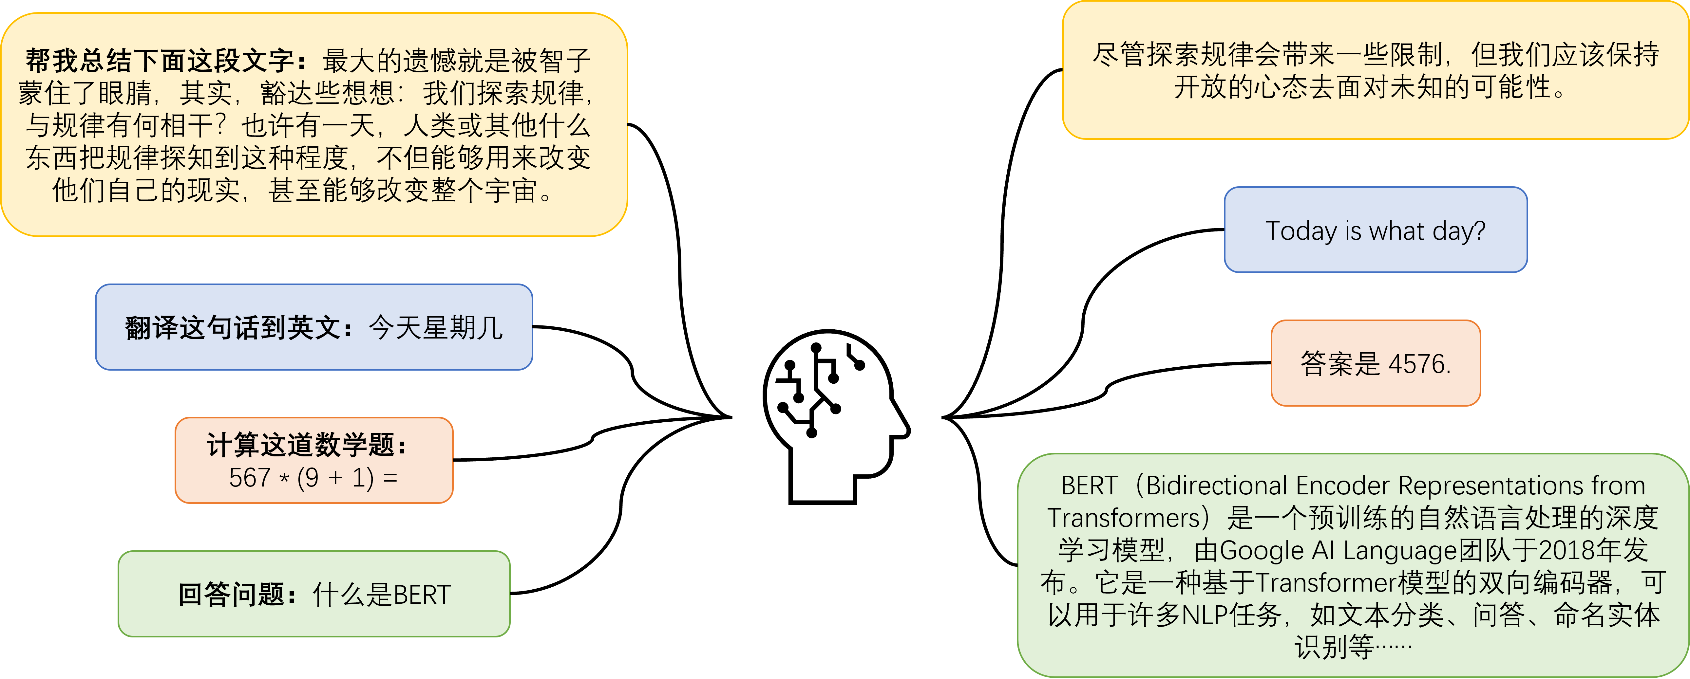
多任务指令微调
将大语言模型向人类期望对齐：多任务指令精调（Instruction Tuning）
将各种任务形式进行统一（指令+输入→输出）
在众多（成千上万）任务的标注数据上精调语言模型
模型能够处理未见任务（Zero-shot）

Slide 13
传统微调、提示学习与指令微调的对比
提示词
在各种任务上推理
在任务A上微调
在任务A上推理
预训练语言模型
任务A模型
（b）提示学习
在任务B上微调
在任务B上推理
预训练语言模型
任务B模型
在多种任务上
指令微调
在各种任务上推理
预训练语言模型
指令微调模型
（a）传统微调
（c）指令微调

Slide 14
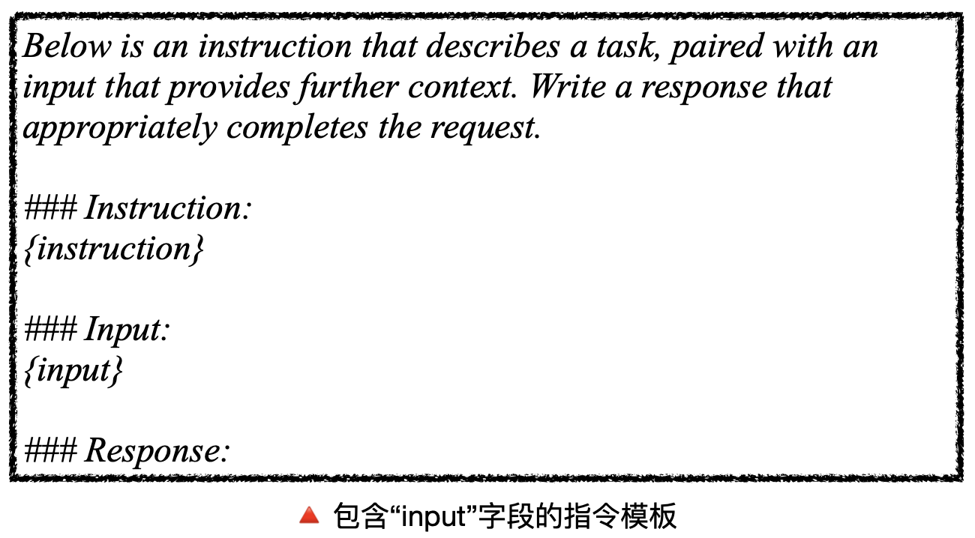
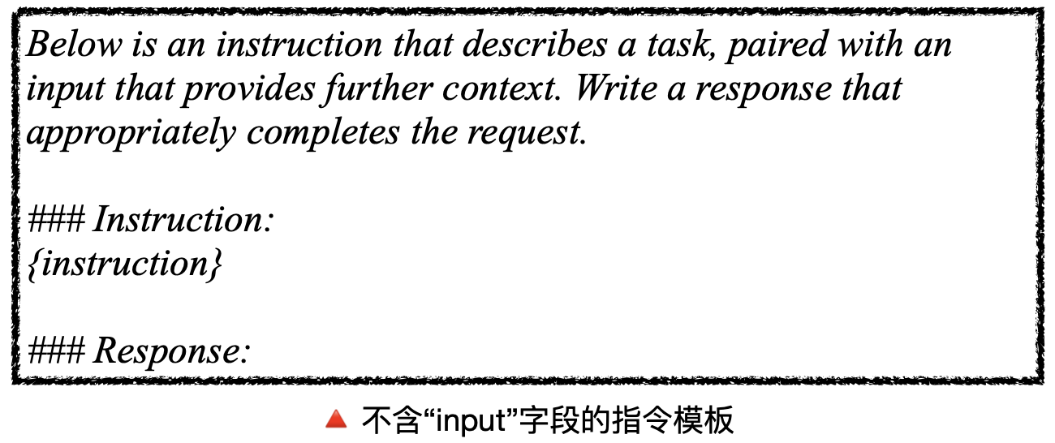
指令数据格式
Instruction
描述模型需要执行的指令内容
Input（可选）
任务上下文或输入信息，例如当指令是“对文章进行总结”，则input是文章内容
Output
由text-davinci-003生成的针对指令的回复

Slide 15
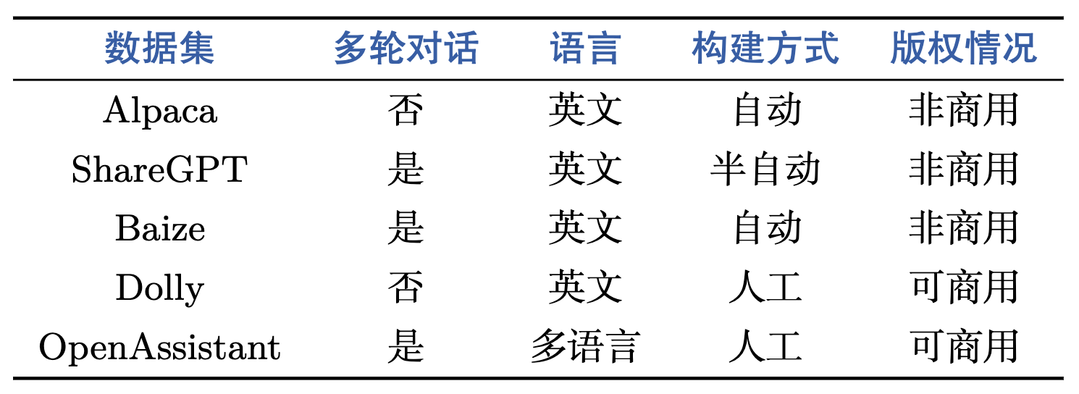
代表性指令微调数据集

Slide 16
指令微调的优缺点
优点
方法简单直接
能泛化到未见任务
缺点
数据收集代价高昂
语言模型的目标和人类的偏好不匹配
很多任务没有标准答案，如对话、文本生成
语言模型等价看待每个token的错误

Slide 17
1
基于提示的推断
2
多任务指令微调
3
基于人类反馈的强化学习
4
参数高效精调
5
大语言模型的中文适配
6
大语言模型压缩

Slide 18
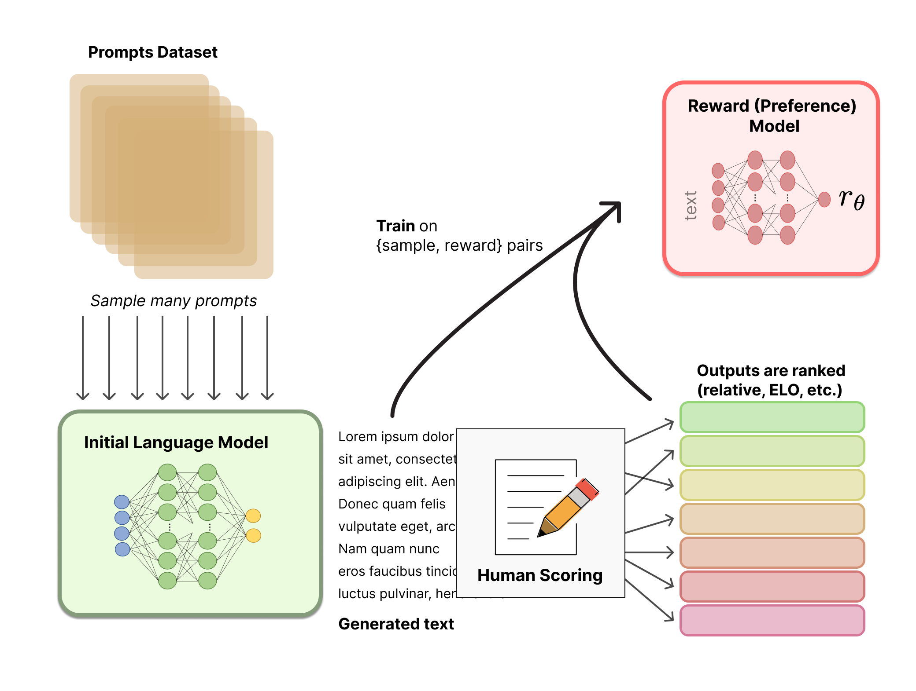
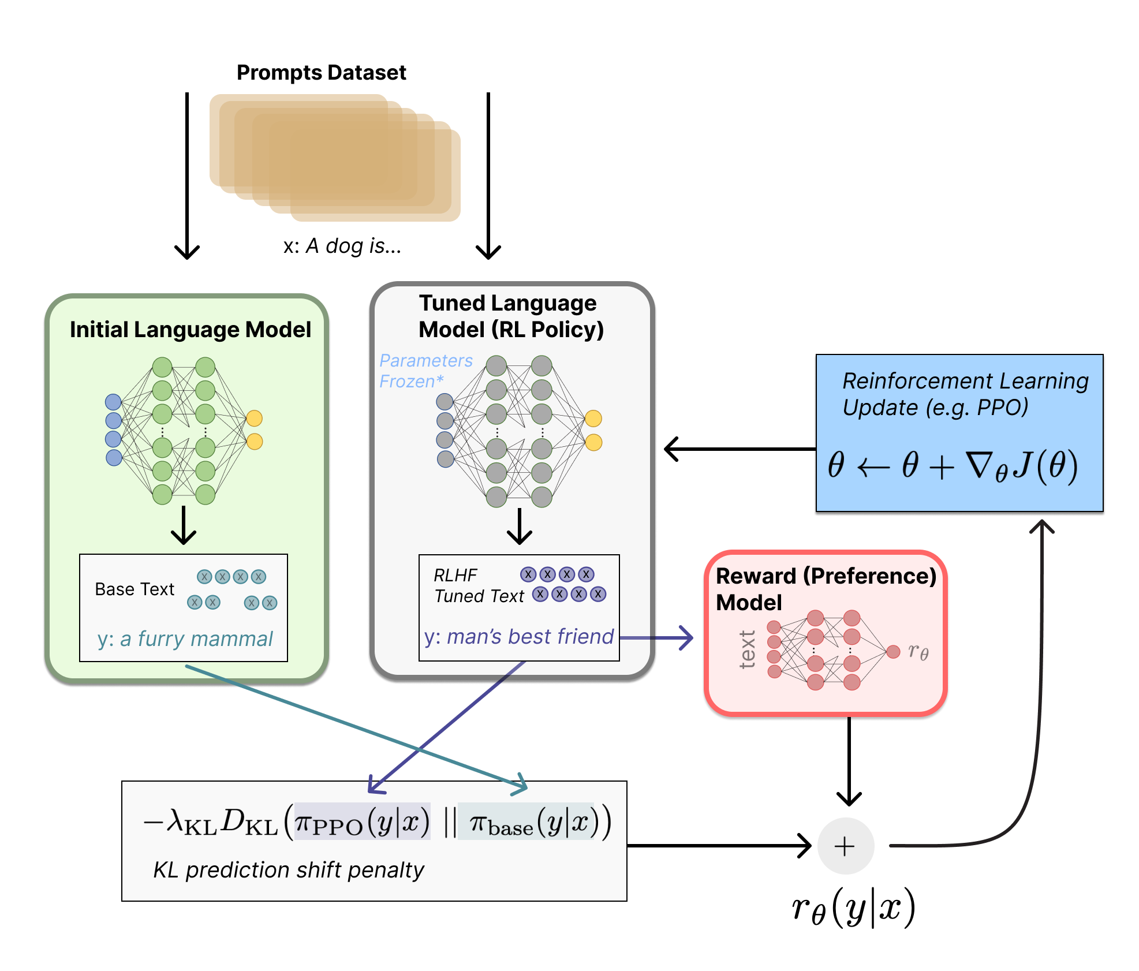
人类反馈强化学习
RLHF（Reinforcement Learning from Human Feedback）
奖励模型 + 强化学习
https://huggingface.co/blog/rlhf

Slide 19
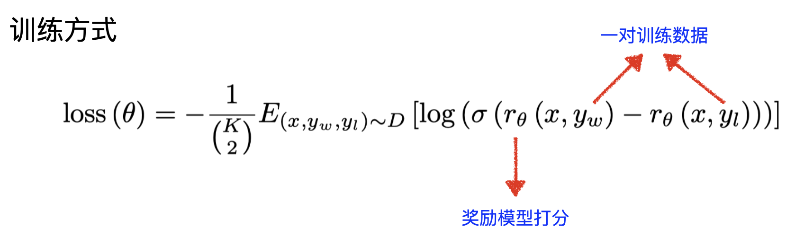
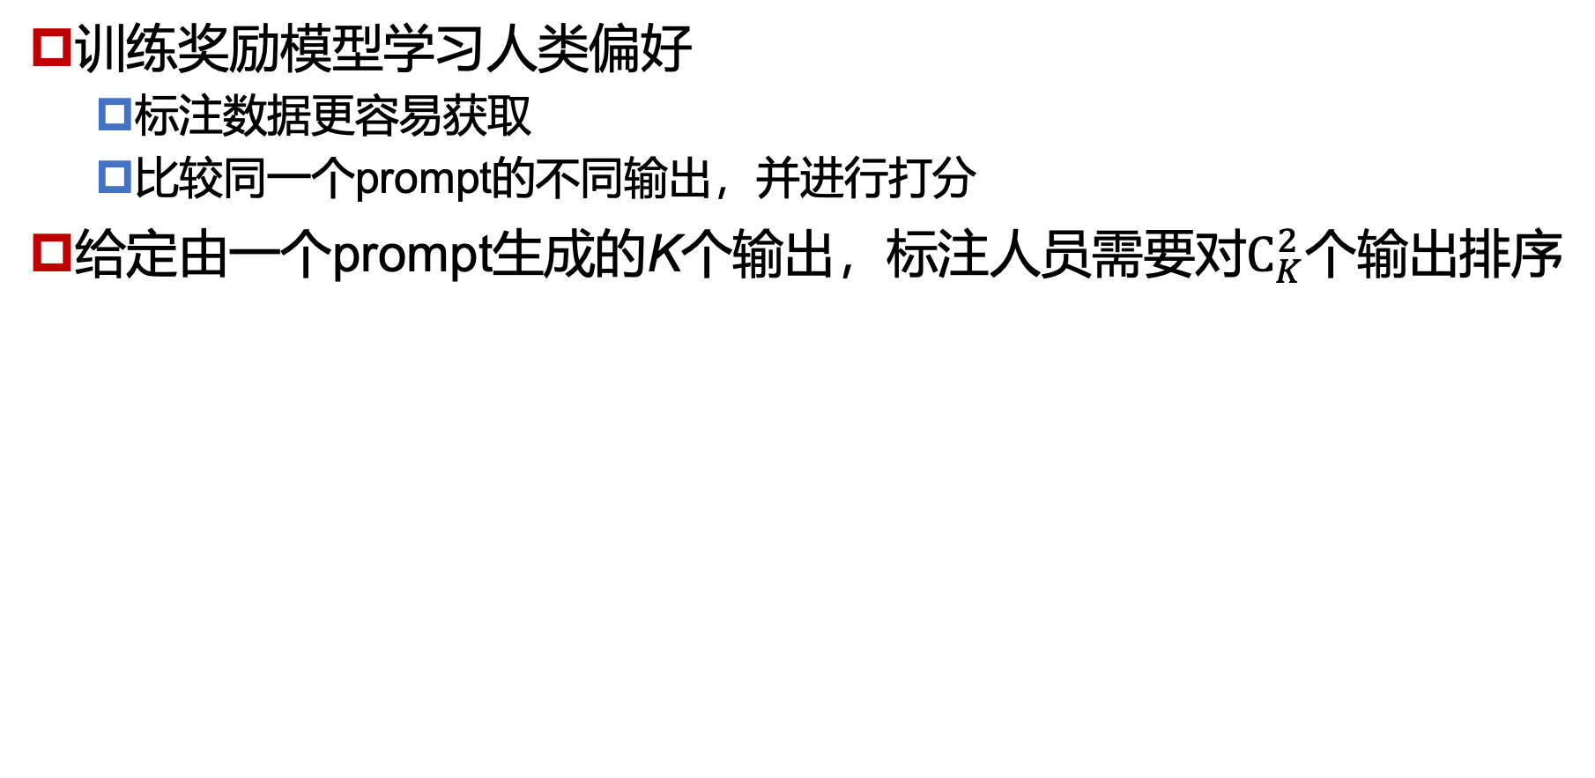
奖励模型训练
训练奖励模型学习人类偏好
标注数据更容易获取
比较同一个prompt的不同输出，并进行打分
给定由一个prompt生成的K个输出，标注人员需要对$C_{K}^{2}$个输出排序
https://arxiv.org/abs/2203.02155

Slide 20
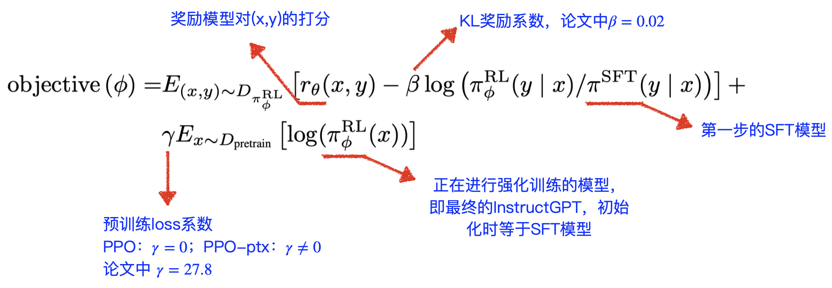
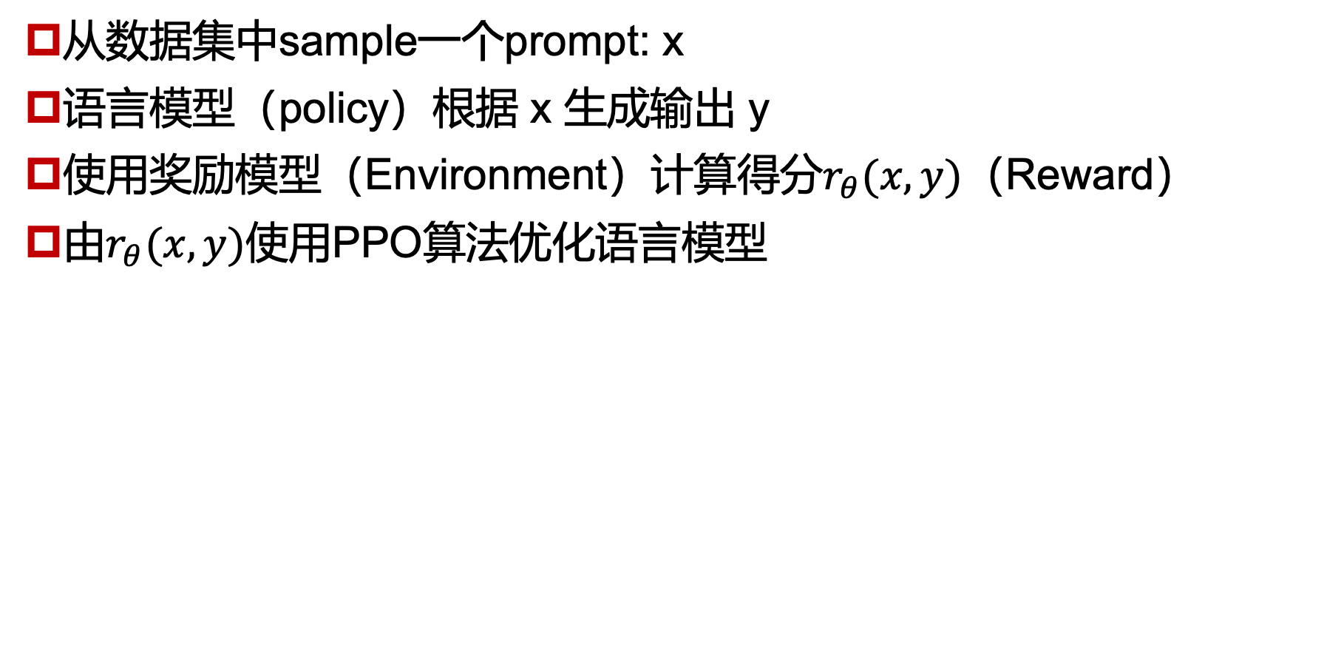
Proximal Policy Optimization (PPO)
从数据集中sample一个prompt: x
语言模型（policy）根据 x 生成输出 y
使用奖励模型（Environment）计算得分$r_{θ}(x,y)$（Reward）
由$r_{θ}(x,y)$使用PPO算法优化语言模型
https://arxiv.org/abs/2203.02155

Slide 21
RLHF的优缺点
优点
降低人工标注难度
进一步将大语言模型向人类期望对齐
结果更符合人类的预期（多样性、安全性）
利用真实用户的反馈（AI正循环）
缺点
步骤繁琐
RL模型不容易训练
需要更多的计算资源

Slide 22
1
基于提示的推断
2
多任务指令微调
3
基于人类反馈的强化学习
4
参数高效精调
5
大语言模型的中文适配
6
大语言模型压缩

Slide 23
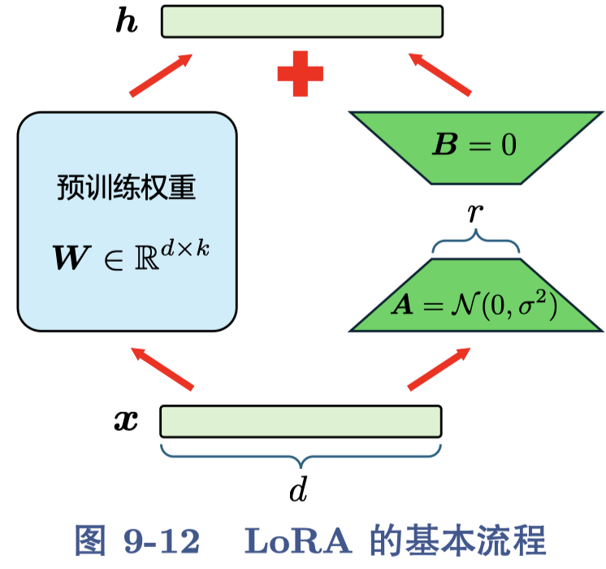
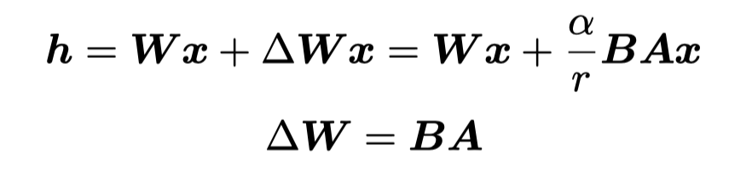
参数高效精调
LoRA（Low-rank adaptation）
问题背景：大模型参数量大，微调代价高；
核心思想：冻结原始参数，仅训练一个低秩矩阵对权重增量进行建模；
优势：在保证精度的前提下显著减少训练参数量和内存开销。

Slide 24
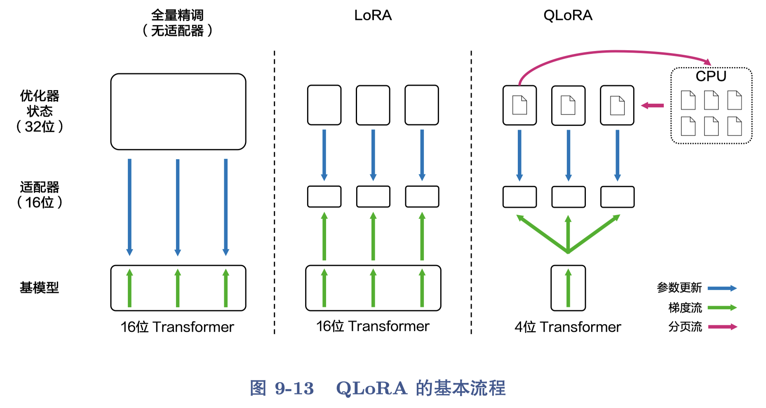
参数高效精调
QLoRA
背景问题：LoRA 仍难精调超大模型（如 Llama 65B）
核心思路：将基模型参数量化为 4 位，只训练少量 BF16 的 LoRA 权重
关键技术：4位NormalFloat、双重量化、分页优化器

Slide 25
参数高效精调
QLoRA
4位 NormalFloat
假设模型参数服从零均值高斯分布；
使用 4 位分位量化编码映射至 [−1, 1]；
比传统 4-bit 整型在误差控制上表现更优。
双重量化（Double Quantization）
对块级量化中的量化常数再次量化；
减少块级常数的存储成本；
例如块大小 64 时，平均开销从 0.5 降至 0.127 bit/param。
分页优化器（Paged Optimizer）
基于 CUDA 统一内存管理；
自动迁移优化器状态，缓解显存瓶颈；
有效防止训练中内存溢出。

Slide 26
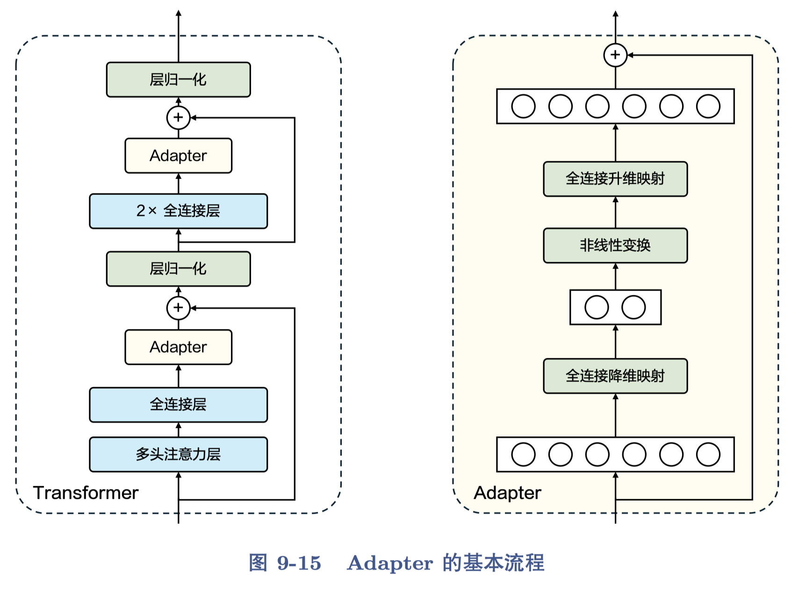
参数高效精调
Adapter
核心思路
在 Transformer 各层插入小型瓶颈模块，仅训练少量参数；
保持主干模型冻结，支持 多任务切换；
避免重复训练整个模型，适用于资源受限和任务切换频繁场景。

Slide 27
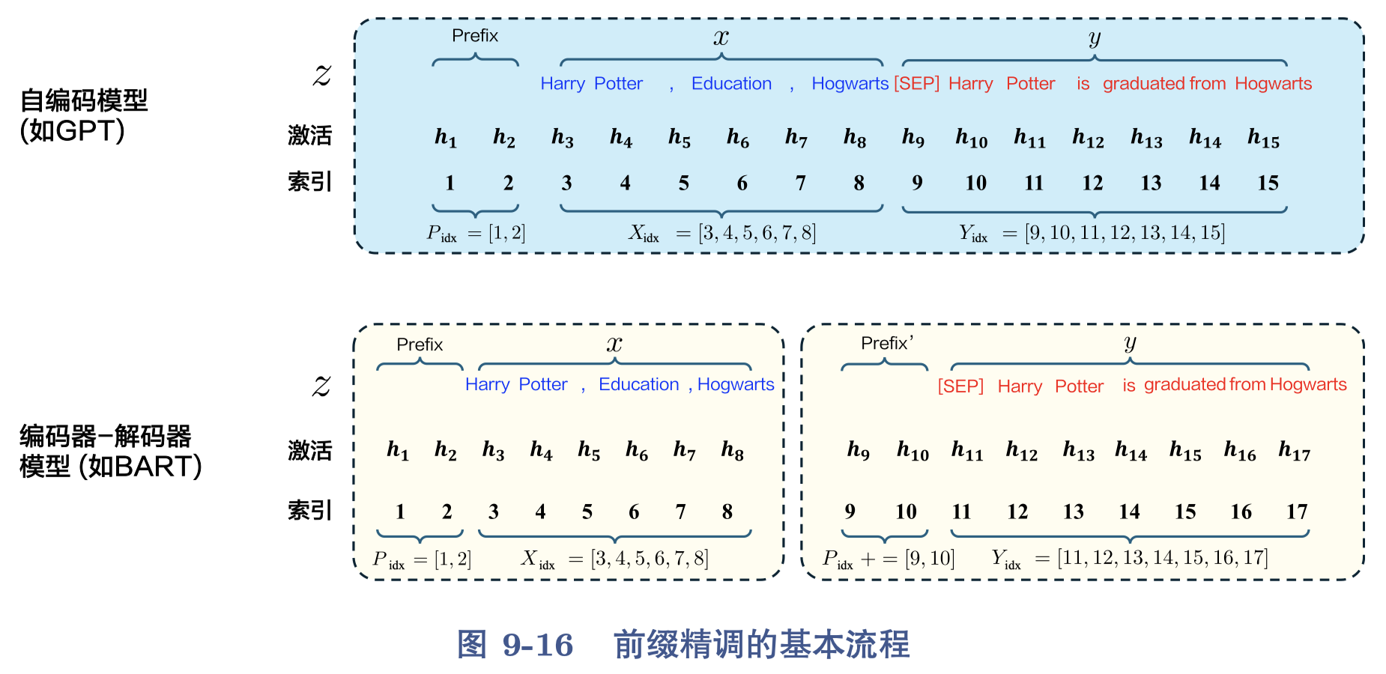
参数高效精调
Prefix-tuning
方法动机
来源于 Prompting 思路，在输入前添加特定上下文能引导语言模型输出；
相比手工设计指令，Prefix-Tuning 采用可训练的“软前缀”，更灵活、效果更优；
模型主干参数全冻结，仅训练前缀参数，节省计算资源。
核心机制
在输入前拼接一个Nₚ × d 的可训练前缀 P，Nₚ 为前缀长度，d 为隐藏层维度；
前缀表示为“虚拟 token 向量”，不对应实际词汇表项，但能表达抽象语义；
每层 Transformer 都插入前缀参数，参与上下文构建；
训练时，仅更新前缀 P，主模型保持不变。

Slide 28
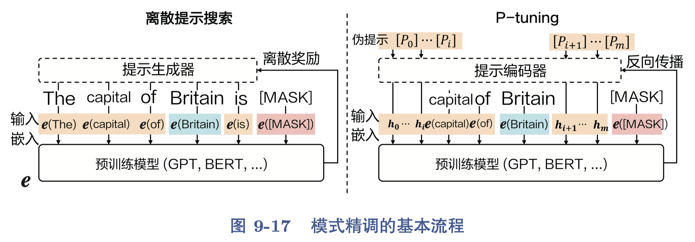
参数高效精调
P-tuning
应用场景
相较于 Prefix-Tuning 主要用于生成任务，P-tuning 更适用于自然语言理解任务，如文本分类、序列标注、阅读理解等
本质是对输入序列进行结构化改写，插入可训练的“虚拟提示”

Slide 29
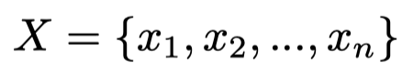
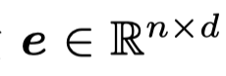
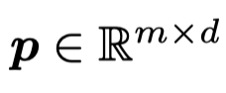
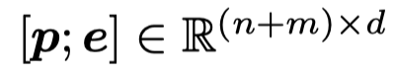
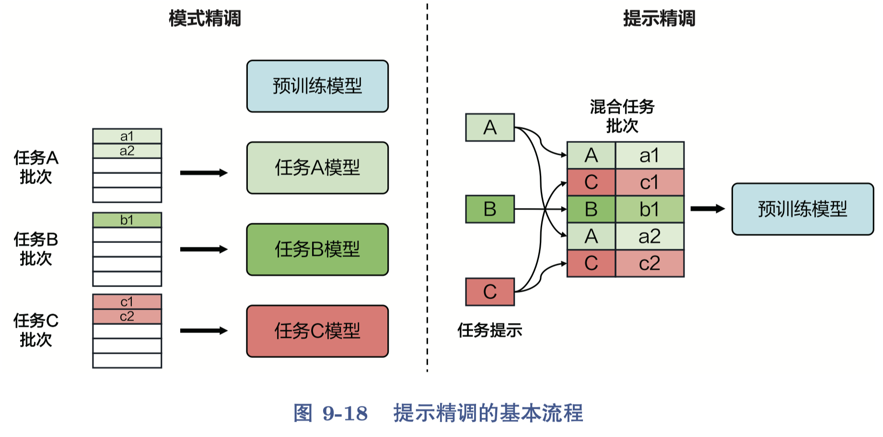
参数高效精调
Prompt-tuning
与前缀精调、模式精调类似，Prompt-tuning 使用可训练“软提示”代替人工提示；
输入序列 ，嵌入后为
添加一组可训练的软提示权重 ，拼接为
仅更新软提示 p，模型主体权重 保持冻结

Slide 30
1
基于提示的推断
2
多任务指令微调
3
基于人类反馈的强化学习
4
参数高效精调
5
大语言模型的中文适配
6
大语言模型压缩

Slide 31
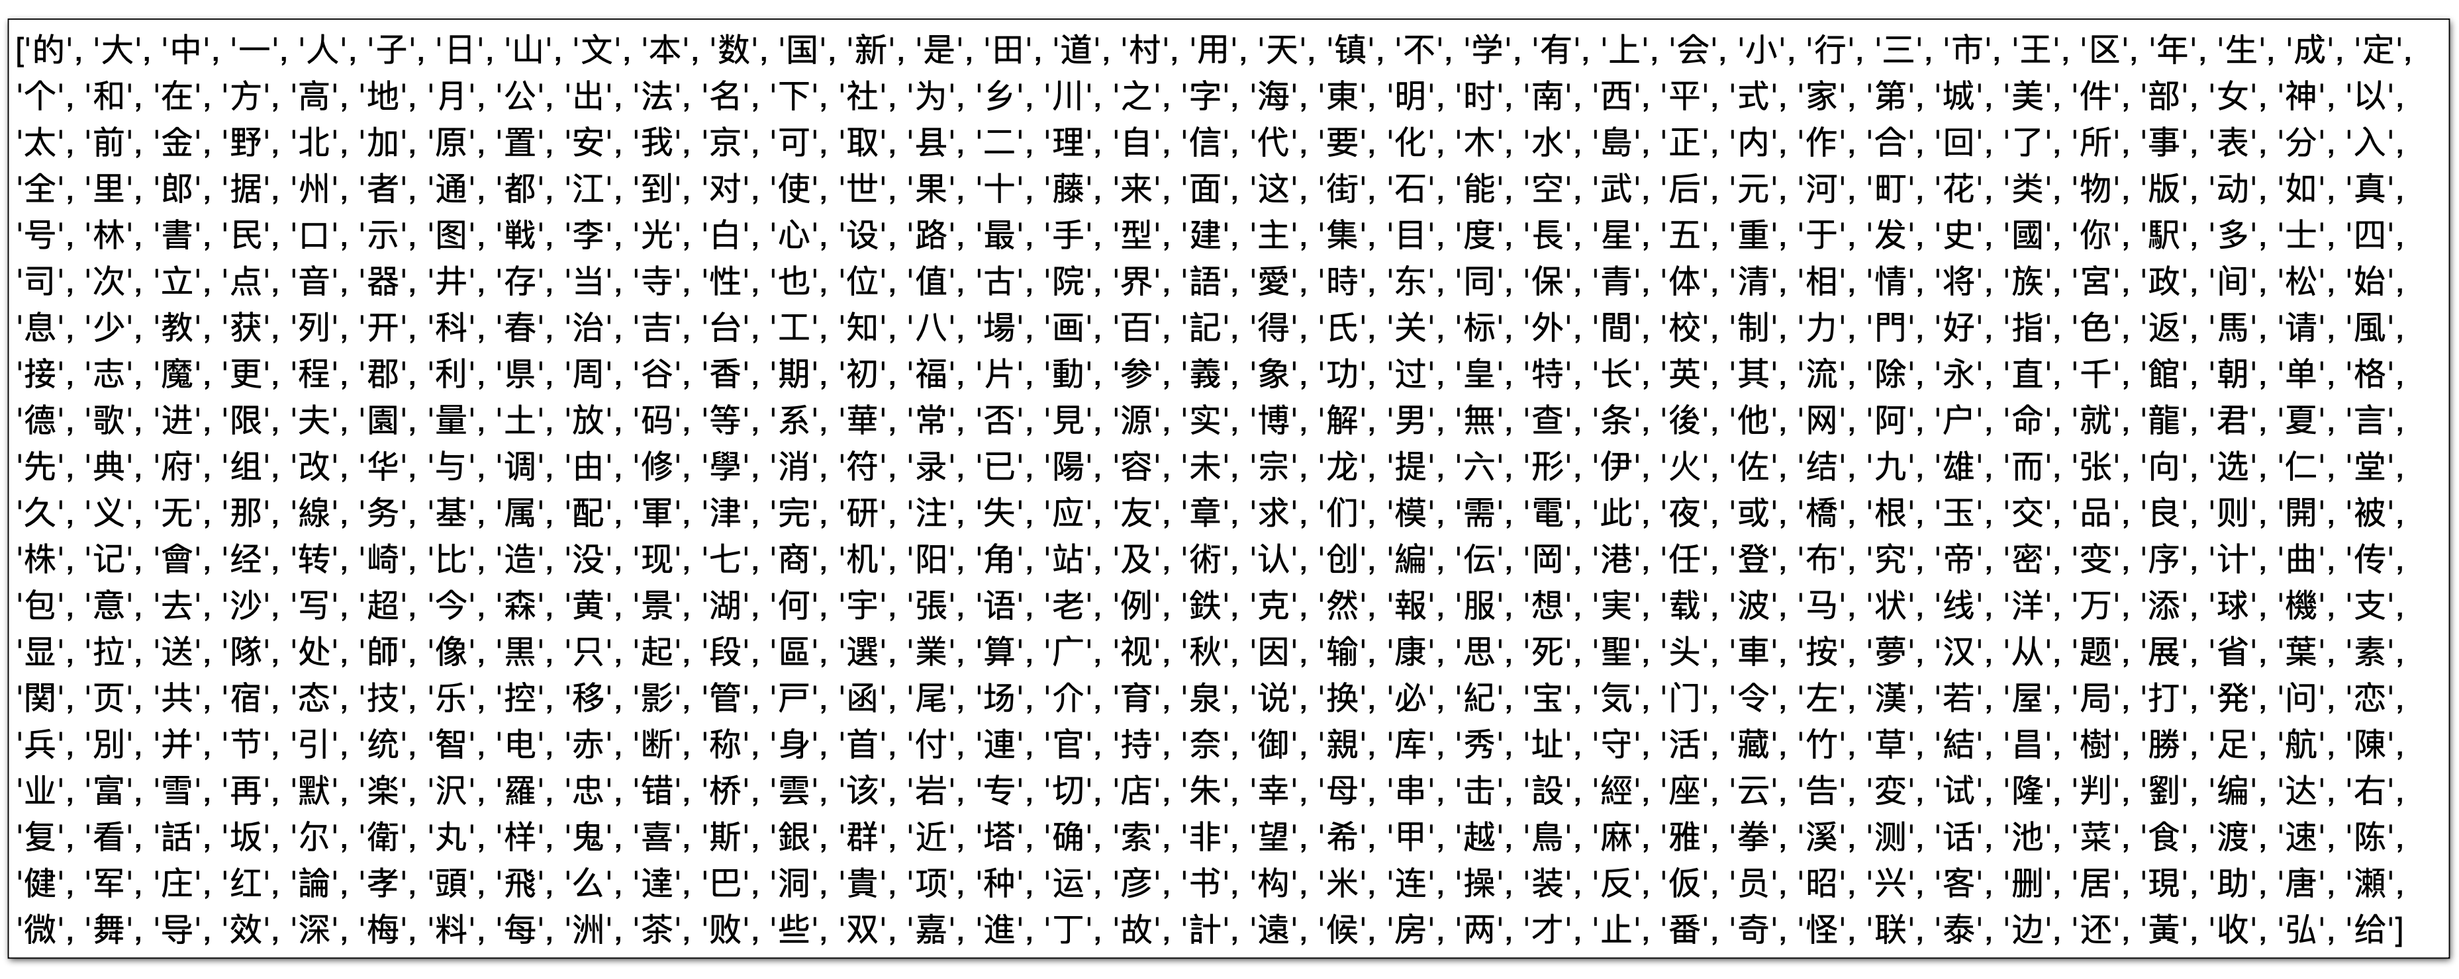
大语言模型的中文适配
动机：LLaMA没有显式使用中文语料进行训练
原版LLaMA没有显式使用中文语料进行训练，词表（32K tokens）中仅包含非常少量的中文字符
经粗略统计，LLaMA词表中仅包含约700个中文字符（范围：\u4E00-\u9FFF）

Slide 32
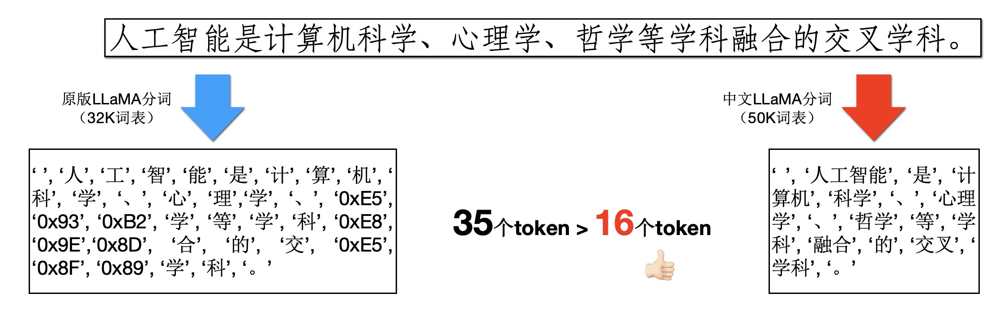
大语言模型的中文适配
切词示例
由于LLaMA使用了sentencepiece分词器，对于不在词表中的文本会切分为byte-level字符
好处：未登录词不会全部映射到同一个token，如<UNK>
坏处：切词结果不可读，未登录词的编解码效率显著降低
以下切词示例表明，通过扩充中文词表，中文编解码效率可翻倍

Slide 33
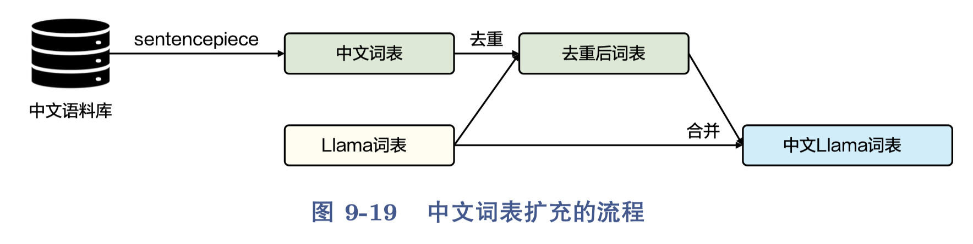
大语言模型的中文适配
中文词表扩充方法
第一步：使用sentencepiece工具在中文预训练语料上训练出20K个单词的中文词表
第二步：删除上述20K中文词表中包含原版LLaMA词表（32K）的部分
第三步：在原版LLaMA词表上拼接去重后的中文词表，得到最终词表
一代中文LLaMA词表大小扩充至49953，二代中文LLaMA进一步扩充至55396

Slide 34
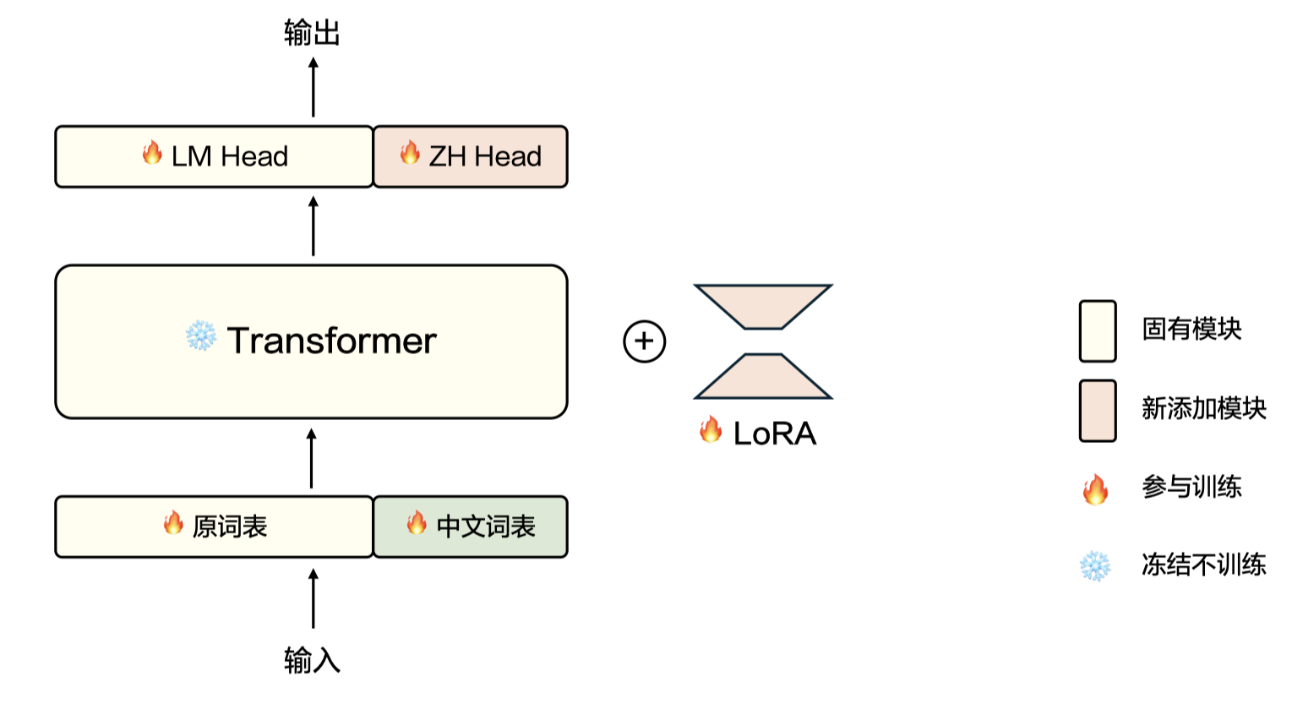
大语言模型的中文适配
中文增量训练
采用基于LoRA的高效训练方法，在保持英文能力的同时，注入中文知识

Slide 35
1
基于提示的推断
2
多任务指令微调
3
基于人类反馈的强化学习
4
参数高效精调
5
大语言模型的中文适配
6
大语言模型压缩

Slide 36
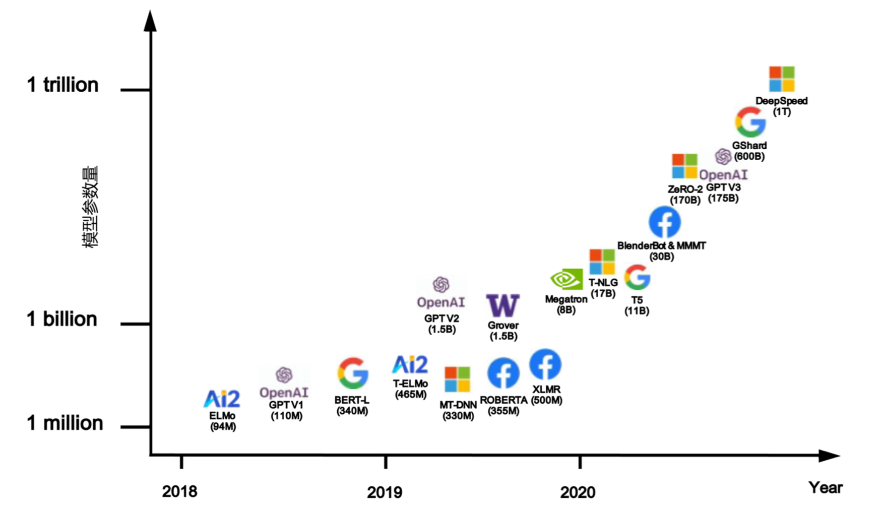
大语言模型的压缩
预训练模型参数量趋势

Slide 37
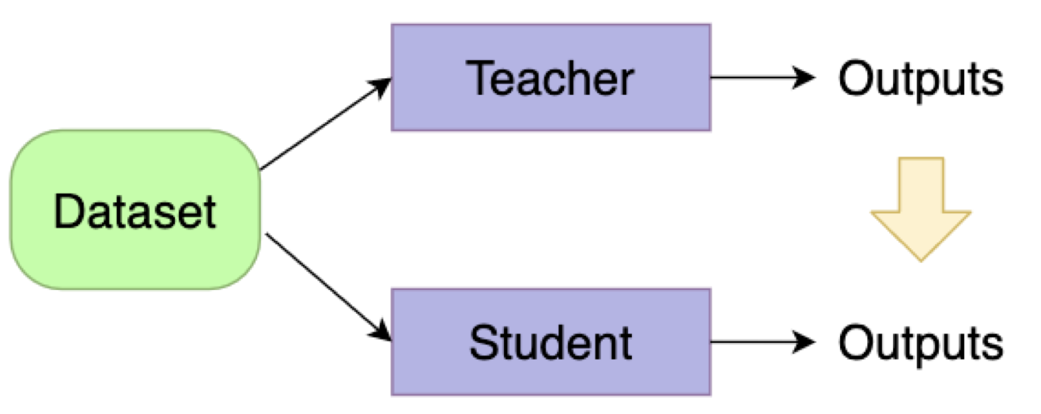
大语言模型的压缩
为什么需要模型压缩与知识蒸馏技术？
预训练模型通常需要占用很大的空间，并且训练和推断时间也很慢
直接在实际产品或应用中使用预训练模型难以满足时间和空间需求
知识蒸馏技术可以在不损失或少量损失性能的情况下，将大模型的知识迁移到小模型，从而提升推断速度
知识蒸馏过程：“老师教学生”

Slide 38
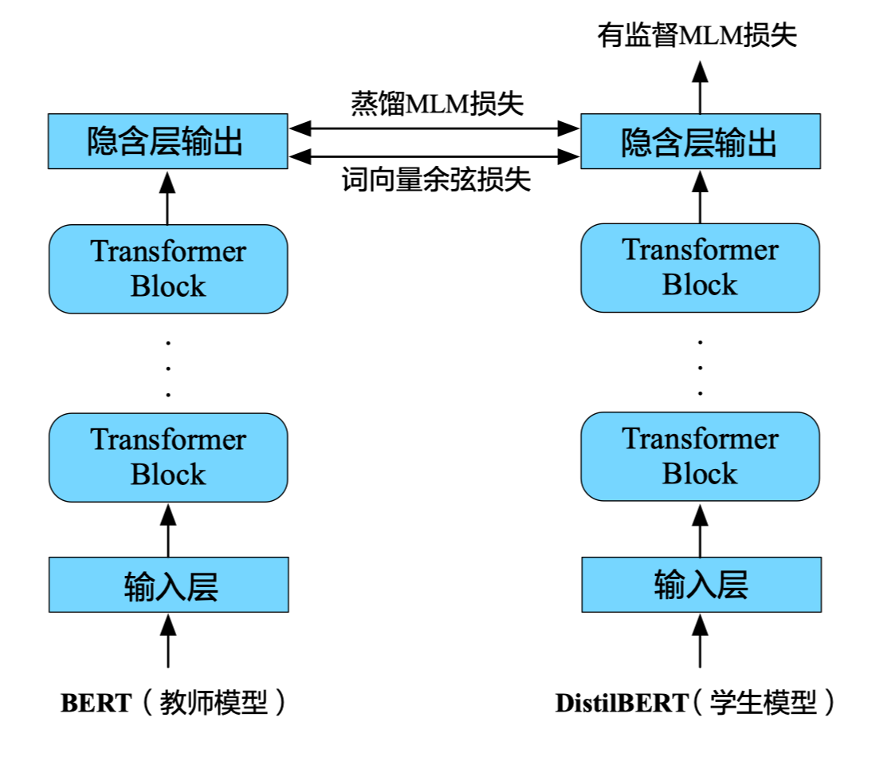
大语言模型的压缩
DistilBERT
通用、任务无关的6层BERT
相比BERT-base，小40%、快60%、在NLU任务上可达到原模型的97%
使用MLM预训练任务进行知识蒸馏（无NSP）
训练目标由以下三部分组成
由数据集自带的硬标签（hard-labels）计算的有监督MLM损失
由教师模型提供的软标签（soft-labels）计算的蒸馏MLM损失
教师模型和学生模型隐层输出之间的余弦相似度损失

Slide 39
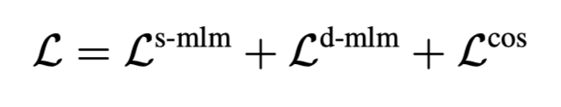
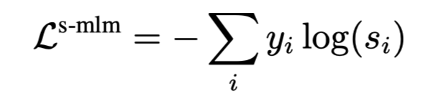
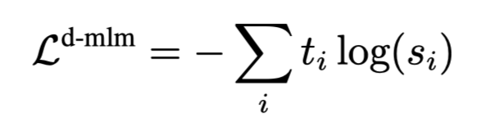
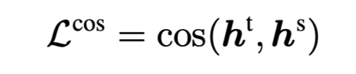
大语言模型的压缩
DistilBERT
总损失函数
有监督MLM损失
蒸馏MLM损失
词向量余弦损失

Slide 40

大语言模型的压缩
TextBrewer: An Open-Source Knowledge Distillation Toolkit
推出了首个面向自然语言处理领域的基于Pytorch的知识蒸馏工具包
提供了方便、快捷、易用的知识蒸馏框架，少量性能损失换取大幅速度提升
http://textbrewer.hfl-rc.com/ 或通过 pip install textbrewer 安装
模型无关：适用于多种模型结构（主要面向Transfomer结构）
方便灵活：可自由组合多种蒸馏方法，支持增加自定义损失等模块
非侵入式：无需对教师与学生模型本身结构进行修改
适用面广：支持典型NLP任务，如文本分类、阅读理解、序列标注等

Slide 41
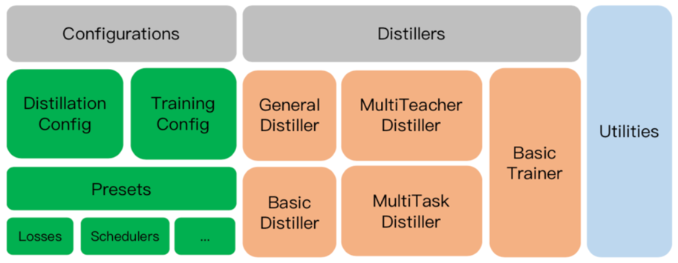
大语言模型的压缩
TextBrewer: 整体架构
Distillers：用于执行实际的知识蒸馏工作
Configurations：为Distillers提供必要的配置
Utilities：包含一些辅助的功能，如模型参数统计等

Slide 42
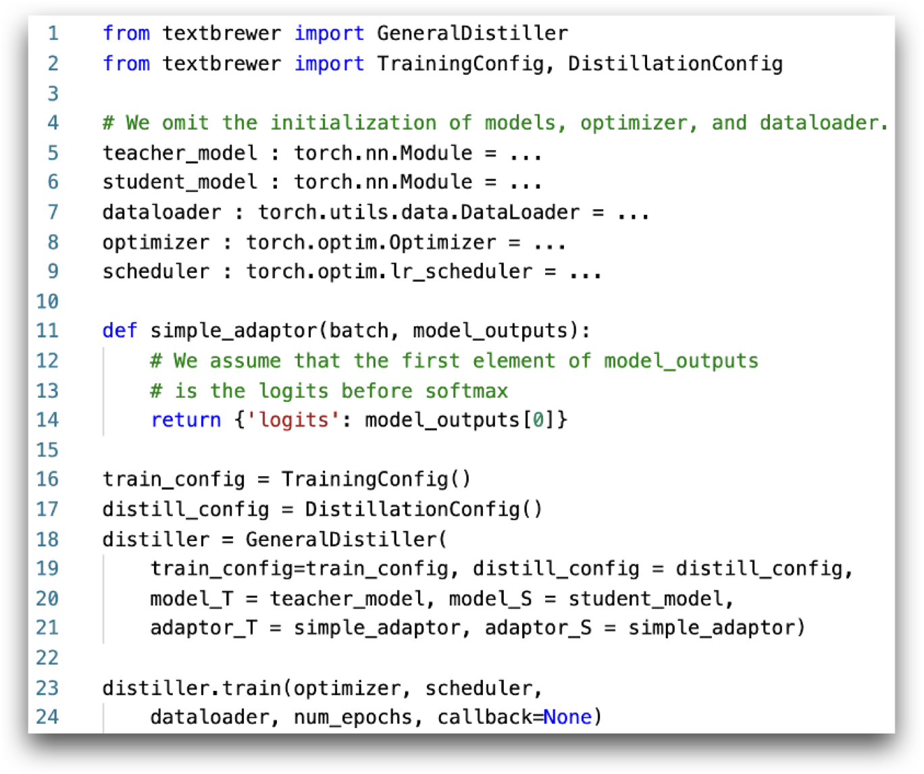
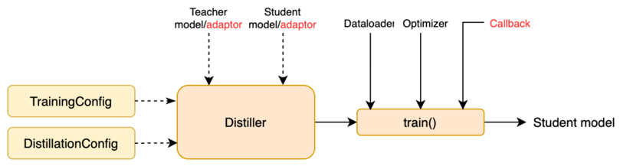
大语言模型的压缩
TextBrewer：工作流程
第一步：开始蒸馏之前的准备工作
训练教师模型，定义并初始化学生模型
构造蒸馏用数据集的DataLoader
第二步 : 知识蒸馏
初始化Distiller，构造训练配置和蒸馏配置
定义adaptors和callback，分别用于适配模型输入输出和训练过程中的回调
调用Distiller的train方法开始蒸馏
一共只需20行左右的代码！

Slide 43
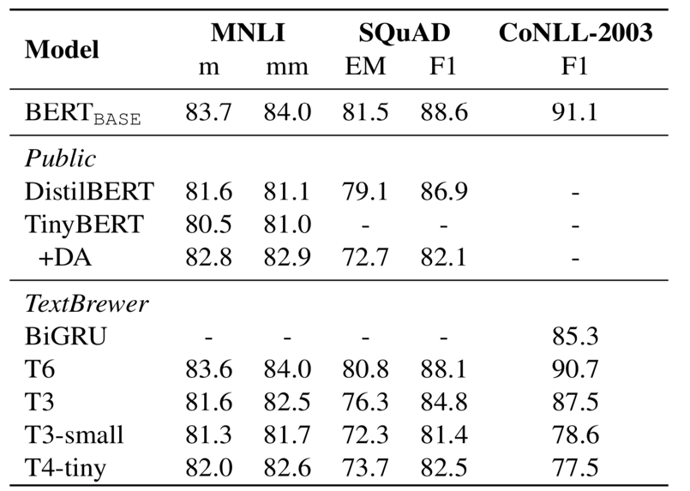
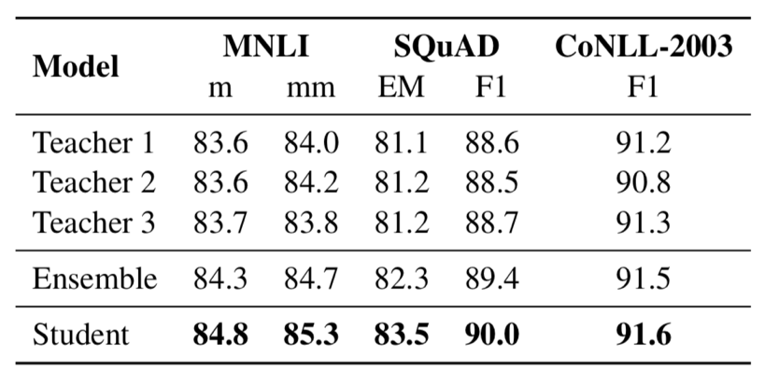
大语言模型的压缩
TextBrewer: 实验效果
教师模型: BERT-base（110M）
学生模型: T6 (60%), T3 (41%), T3-small (16%), T4-tiny (与TinyBERT相同大小, 13%)
单教师知识蒸馏
T6结构可以达到教师模型效果的99%，且模型体积缩小至60%
T4-tiny知识蒸馏结果优于TinyBERT
多教师知识蒸馏
所有模型使用同样的结构，即BERT-base
蒸馏后的学生模型获得最优效果，且超过简单的模型融合（ensemble）

Slide 44
大语言模型的压缩
模型裁剪
模型裁剪是指通过移除神经网络中的一部分权重或神经元 来减少模型的大小和计算需求的过程
非结构化裁剪
涉及移除单个权重，这些权重根据某种标准被认为是不重要的
非结构化裁剪的结果是一个稀疏的权重矩阵，可能需要专门的硬件 或软件优化来实现计算效率
结构化裁剪
结构化裁剪按照预定义的网络结构（如神经元、卷积核或整个层）来移除权重
结构化裁剪的结果是一个更紧凑的模型， 容易在标准硬件上实现效率提升，因为它减少了模型的维度

Slide 45
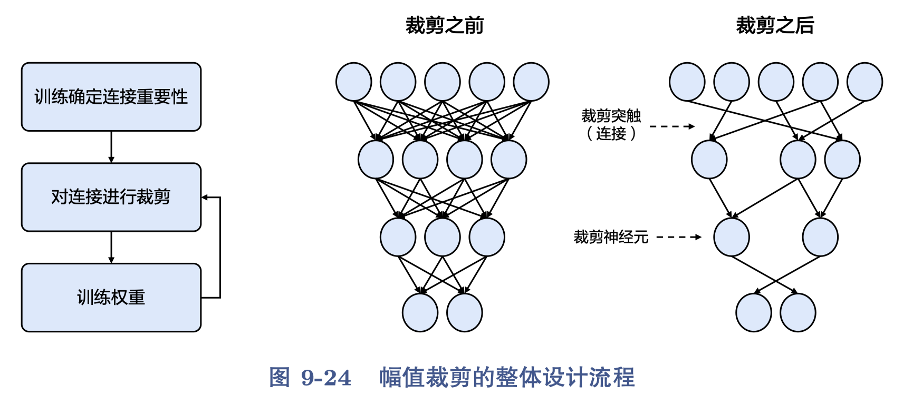
大语言模型的压缩
模型裁剪
非结构化裁剪 —— 以幅值裁剪（Magnitude Pruning）为例
预训练: 正常训练网络，以识别重要 vs. 不重要的权重连接; 目的不是获得最优性能，而是判断权重贡献大小
权重剪除: 根据绝对值排序，裁剪掉低于设定阈值的权重; 剩下的是“重要连接” → 得到稀疏结构
微调重训练: 对稀疏网络重新训练，恢复模型性能; 如果跳过此步骤，模型准确率将严重下降

Slide 46
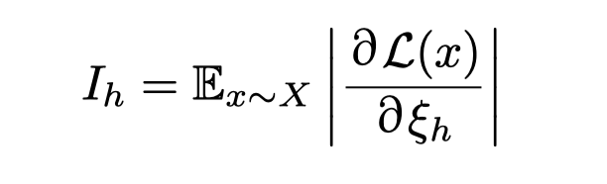
大语言模型的压缩
模型裁剪
结构化裁剪
结构化裁剪是一种以通道、注意力头、FFN 单元、甚至整个层为单位的压缩方法，目标是在尽量不影响模型性能的前提下减少计算量与参数规模。由于裁剪结果仍保持稠密结构，因此无需依赖稀疏计算支持，适用于通用硬件部署
裁剪标准通常基于：
权重范数（L1 / L2）
对损失函数的影响程度（如灵敏度分析）
以注意力头为例，可通过以下方式评估重要性：

Slide 47

大语言模型的压缩
TextPruner: A Model Pruning Toolkit for Pre-trained Language Model
推出首个面向自然语言处理领域的基于PyTorch的模型裁剪工具包
通过轻量、快速的裁剪方法对模型进行结构化剪枝，从而实现压缩模型体积、提升模型速度
访问 http://textpruner.hfl-rc.com/ 或通过 pip install textpruner安装
功能通用：适配多种预训练模型，以及多种NLU任务
可定制化：除了标准PLM外，也可使用TextPruner裁剪基于标准PLM开发的自定义模型
灵活便捷：可作为Python包在Python脚本中使用，也提供了独立的命令行工具
运行高效：使用无训练的结构化裁剪方法，运行迅速，快于知识蒸馏等基于训练的方法

Slide 48
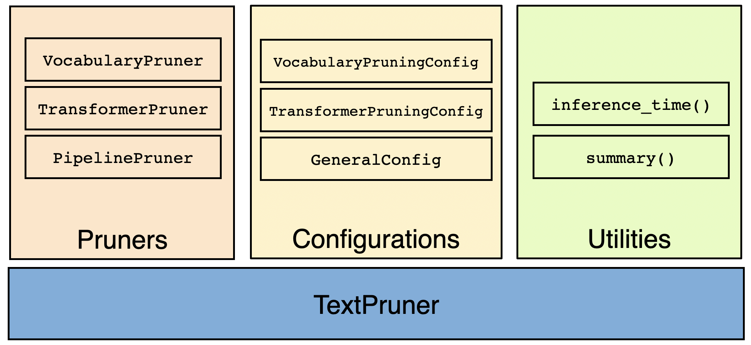
大语言模型的压缩
TextPruner
工具包设计架构
Pruners：用于执行实际的模型裁剪，包含词表裁剪、Transformer裁剪、流水线裁剪等
Configurations：为Distillers提供必要的配置信息
Utilities：包含一些辅助的功能，如模型参数统计、计算推断时间等

Slide 49
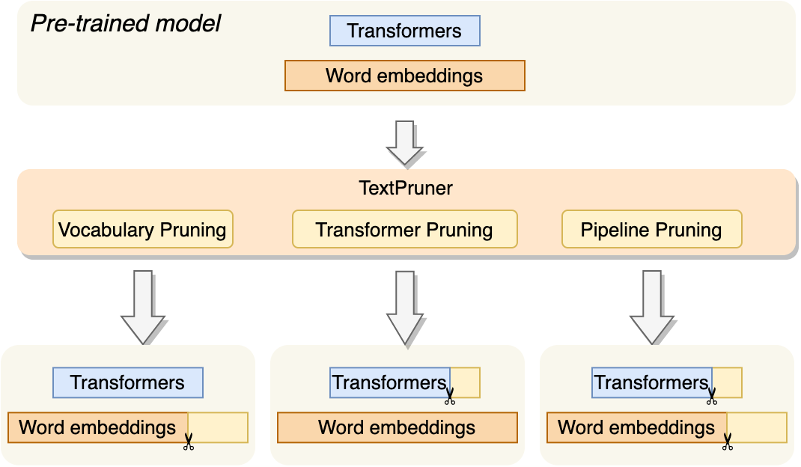
大语言模型的压缩
TextPruner
裁剪模式
词表裁剪：移除词表中未被使用的单词，实现减小模型体积，提升MLM任务速度的效果
Transformer裁剪：裁剪“不重要”的注意力头和全连接层神经元，在减小模型体积的同时把对模型性能的影响尽可能降到最低
流水线裁剪：依次分别进行Transformer裁剪和词表裁剪，对模型体积做全面的压缩

Slide 50
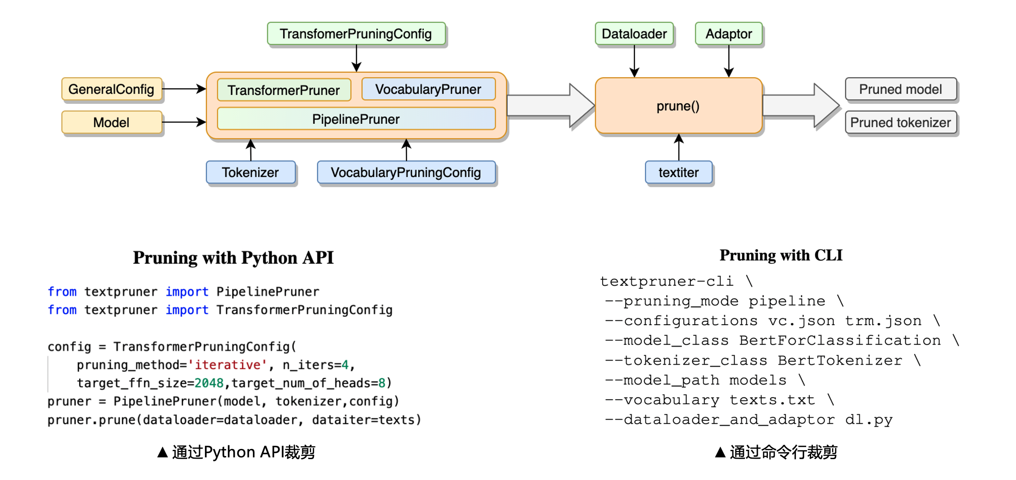
大语言模型的压缩
TextPruner
裁剪方法

Slide 51
大语言模型的压缩
参数量化
参数量化是通过降低模型权重和激活值的表示精度（如从 FP32 转换为 INT8 或更低）来减小模型尺寸与计算成本的压缩方法
相比知识蒸馏和模型裁剪，量化直接作用于模型数值表示，无需结构变更或额外训练模型，特别适用于边缘设备部署
两类主流方法
PTQ（训练后量化）
优点：部署简便，不依赖训练数据。
缺点：若量化精度较低，可能导致精度损失较大。
QAT（量化感知训练）
优点：在训练阶段引入量化过程，可有效缓解精度下降。
缺点：训练代价高，需样本和算力支持。

Slide 52
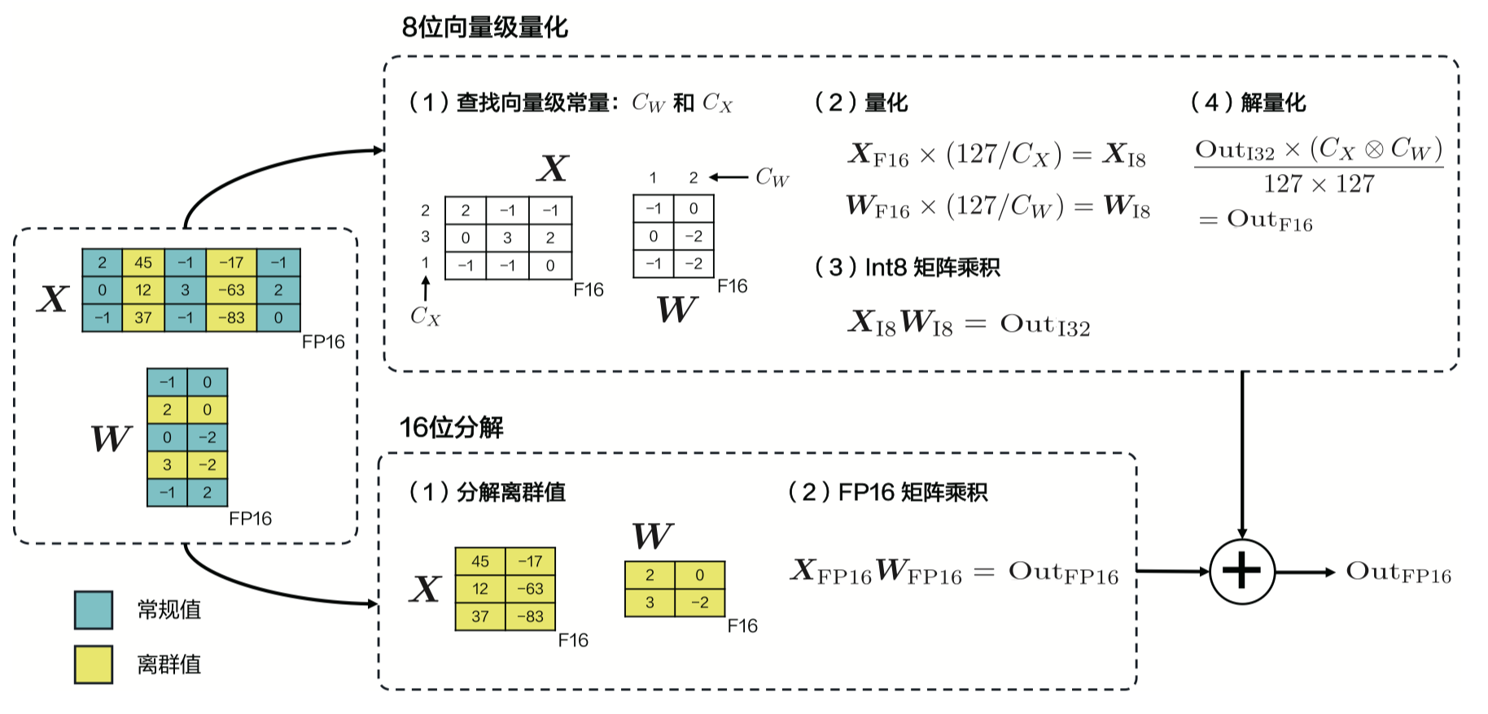
大语言模型的压缩
参数量化: LLM.int8()
LLM.int8() 是一种为大型 Transformer 模型设计的 8 位整数量化推理方法
在保持精度的同时将推理所需内存减少约一半，极大提升推理效率
两大核心技术
向量级量化（Vector-wise Quantization）:
利用 Absmax 技术将数据缩放至 [−127, 127]，每行（输入）与每列（权重）分别使用独立缩放因子（C_X ⊗ C_W），增强对离群值的鲁棒性。
混合精度分解（Mixed-Precision Decomposition）
针对高幅值的离群特征，采用 F16 计算，其余则保留为 Int8；仅约 0.1% 特征使用 F16，从而维持显存优势的同时兼顾精度。

Slide 53
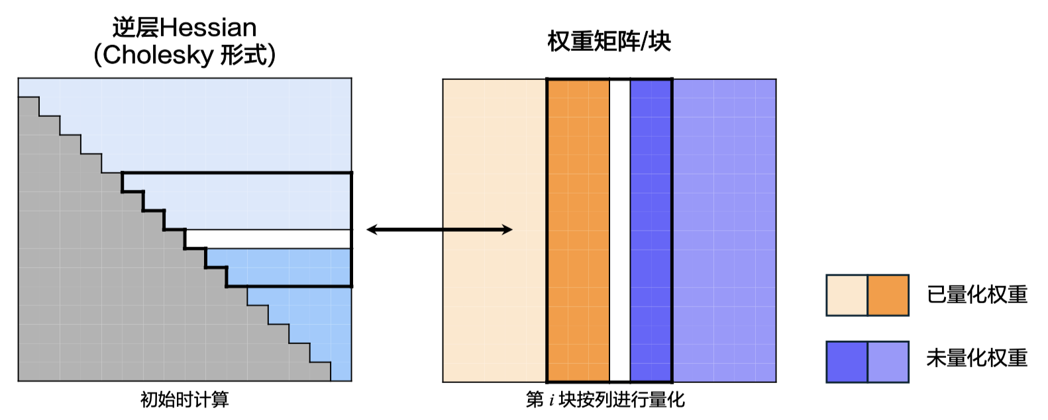
大语言模型的压缩
参数量化: GPTQ
GPTQ 是一种高效的训练后量化（PTQ）方法，可将 GPT、OPT 等大型语言模型压缩至 3–4 位精度，在数小时内完成百亿级参数模型的量化，同时保持高精度
构建在OBQ（Optimal Brain Quantization）之上，并引入三项关键改进
1、任意顺序洞察
放宽传统贪婪顺序限制，所有行使用相同的列顺序；
大模型中即使初期引入较大误差，后期仍可修正；
显著减少更新次数，加速数十倍以上。
2、延迟批次更新
对每个 128 列的块整体处理，仅更新该块对应的 Hessian 子块；
减少内存访问，提高 GPU 吞吐效率；
对 W 和 H 的全局更新延后执行，减少瓶颈。
3、Cholesky 重构
为解决 Hessian 数值不稳定，引入 Cholesky 分解预计算；
只需处理特定行，提升精度稳定性；
同时加入对角阻尼因子，增强收敛与数值安全性。

Slide 54

参考书
《自然语言处理：基于大语言模型的方法》
出版社：电子工业出版社
作者：车万翔，郭江，崔一鸣 著；刘挺 主审
书号：ISBN 978-7-121-49598-4
出版时间：2025.3
网购链接
https://item.jd.com/14395393.html
书中代码
https://github.com/HIT-SCIR/llm-nlp-book

Slide 55


谢 谢！

